Slide 1

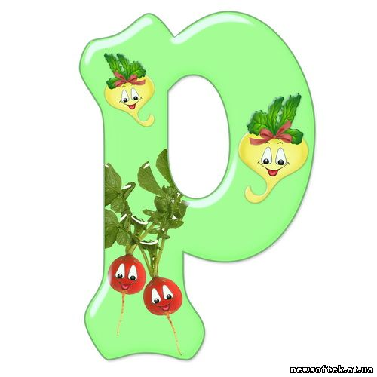
Запоминаем звук Р в середине слова

Slide 2

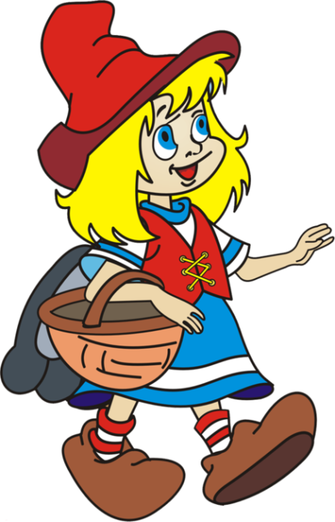


Спой вместе с Красной Шапочкой песенку «Почему медведь зимой спит?»
Вместо слов пой различные слоги со звуком Р:
РА-РА-РА РО-РО-РО
РЭ-РЭ-РЭ РУ-РУ-РУ
РЫ-РЫ-РЫ

Slide 3
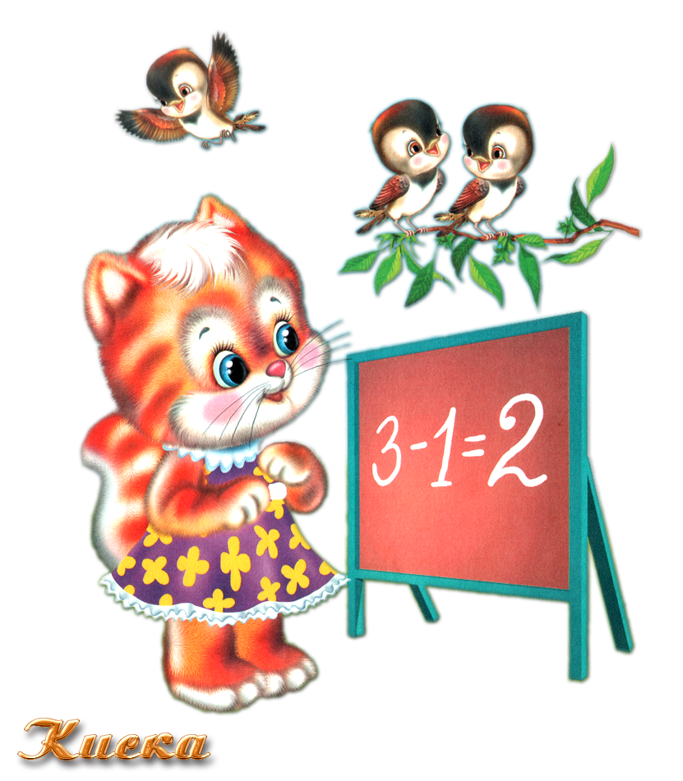
А теперь вместе с котёнком Мурой сосчитаем предметы, в которых есть звук Р.

Slide 4
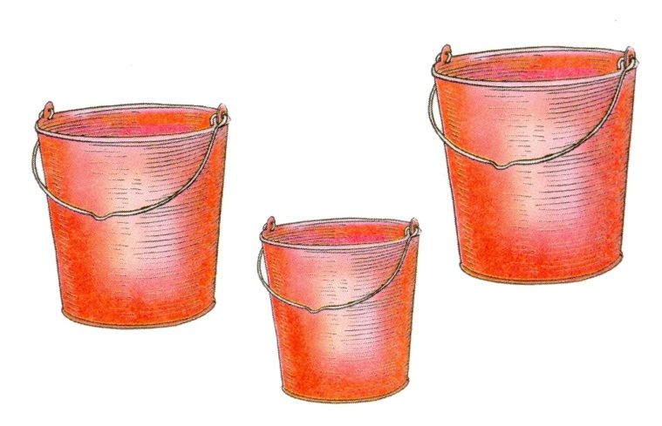
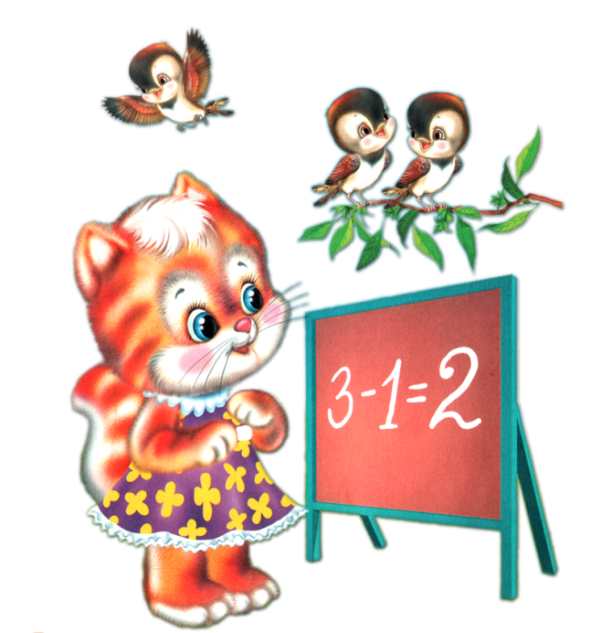

Slide 5
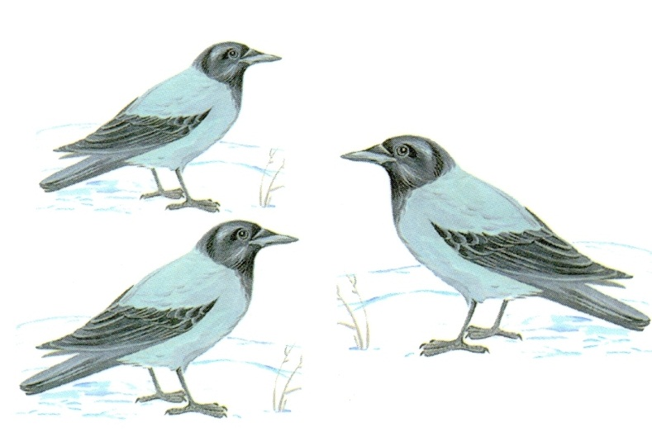

Slide 6
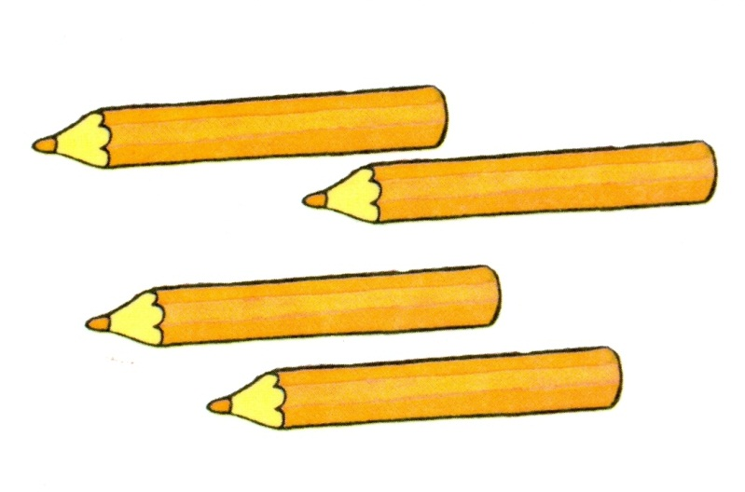

Slide 7
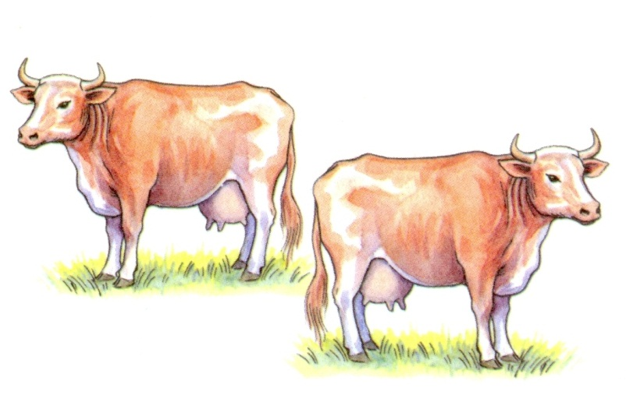

Slide 8
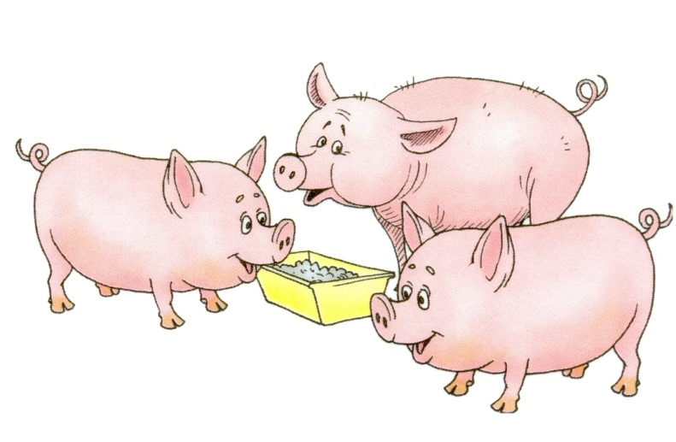

Slide 9
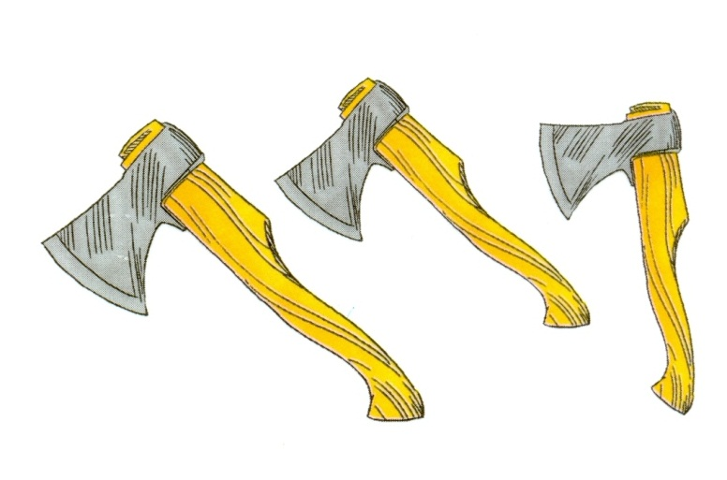

Slide 10
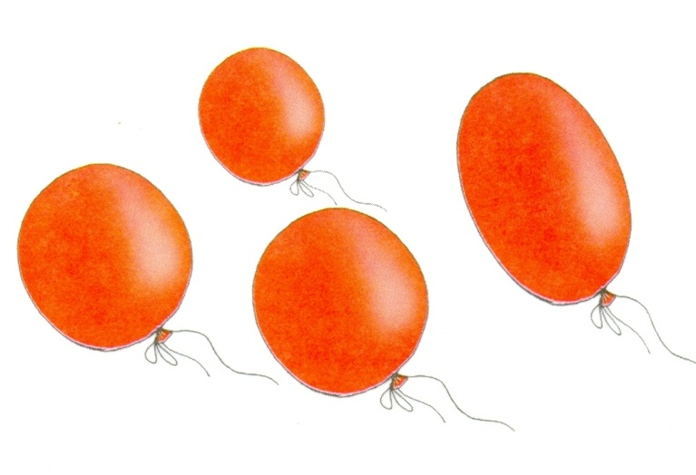

Slide 11

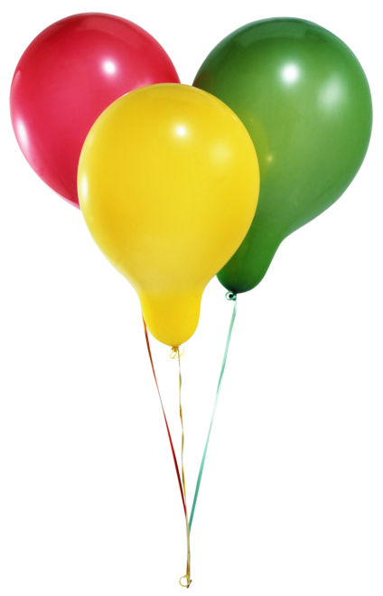
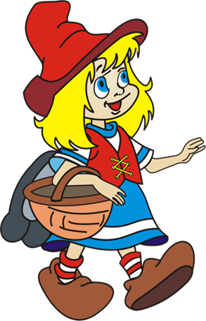
Молодец!

